Slide 1
РЕАЛИЗАЦИЯ ПРОЕКТА
«ПСИХОЛОГО-ПЕДАГОГИЧЕСКИЕ КЛАССЫ»
13.09.2023

Slide 2
Нормативные документы
Концепция подготовки педагогических кадров для системы образования на период до 2030 года
(утв. распоряжением Правительства РФ от 24 июня 2022 г. № 1688-р);
План мероприятий по реализации Концепции подготовки педагогических кадров для системы образования
на период до 2030 года (на 2022 -2024 годы), утв. заместителем Председателя Правительства Российской Федерации Т.А. Голиковой от 28 декабря 2022 г. №16029п-П8;
Стратегия развития воспитания в Российской Федерации до 2025 года, утв. Распоряжением Правительства Российской Федерации от 29.05.2015 № 996-р;
«Дорожная карта» по развитию сети профильных психолого-педагогических классов (групп) в субъектах Российской Федерации на 2023-2024 годы, утв. заместителем Министра просвещения Российской Федерации Т.В. Васильевой от 12 апреля 2023 г.;
План (Дорожная карта) взаимодействия министерства образования и науки Самарской области, ФГБОУ ВО «Самарский государственный социально-педагогический университет», образовательных организаций по развитию сети профильных психолого-педагогических классов (групп) (далее – ПППК) на 2023–2024 годы, (утв. министерством образования и науки Самарской области и СГСПУ 31.05.2023);
Методические рекомендации для общеобразовательных организаций по открытию классов «Психолого-педагогической направленности» в рамках различных профилей при реализации образовательных программ среднего общего образования» письмо Минпросвещения России от 30.03.2021 № ВБ 511/08;
иные документы

Slide 3
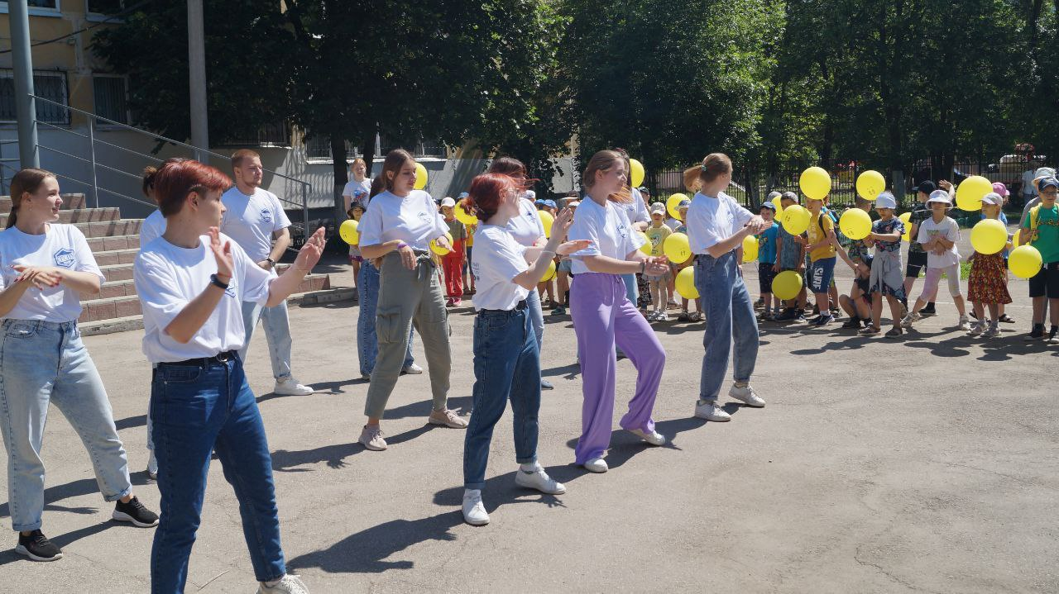
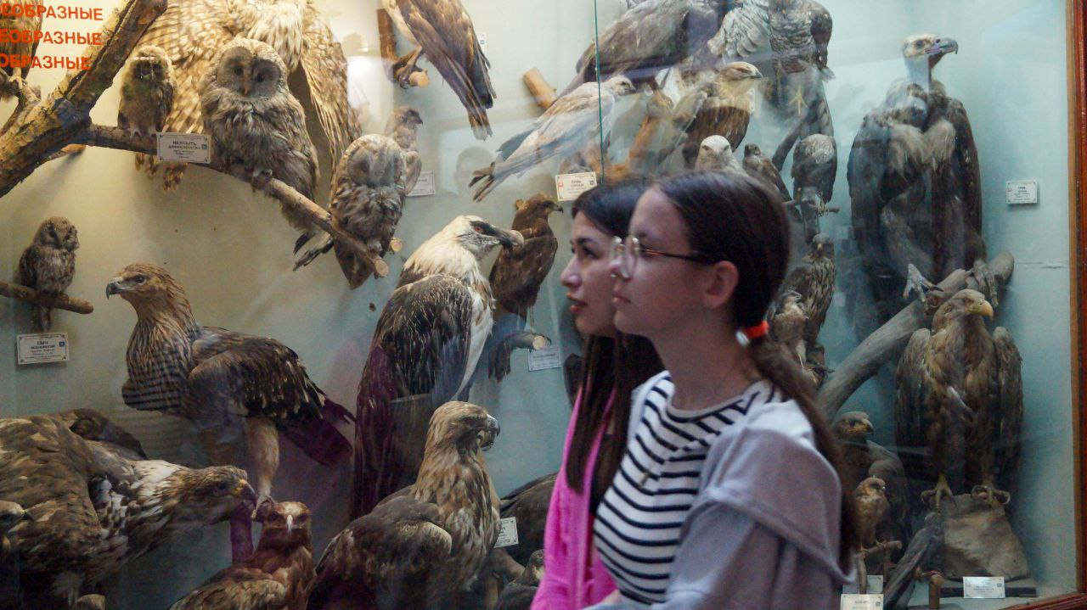
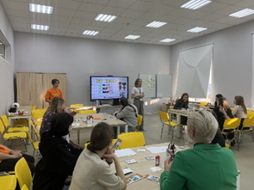
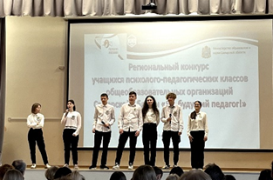
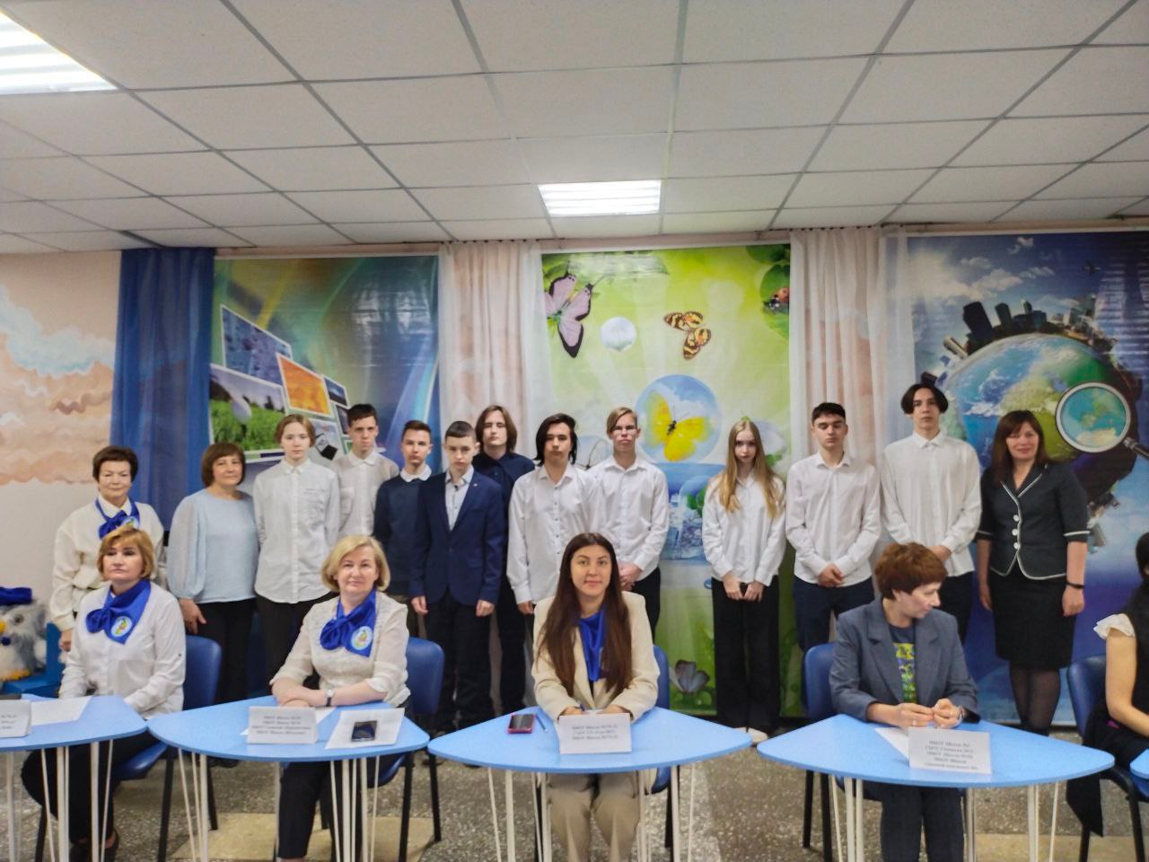
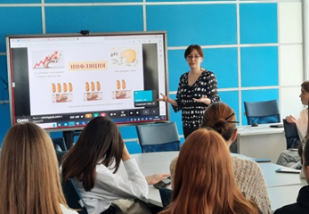
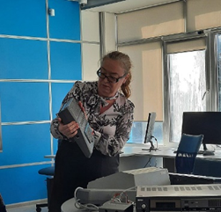
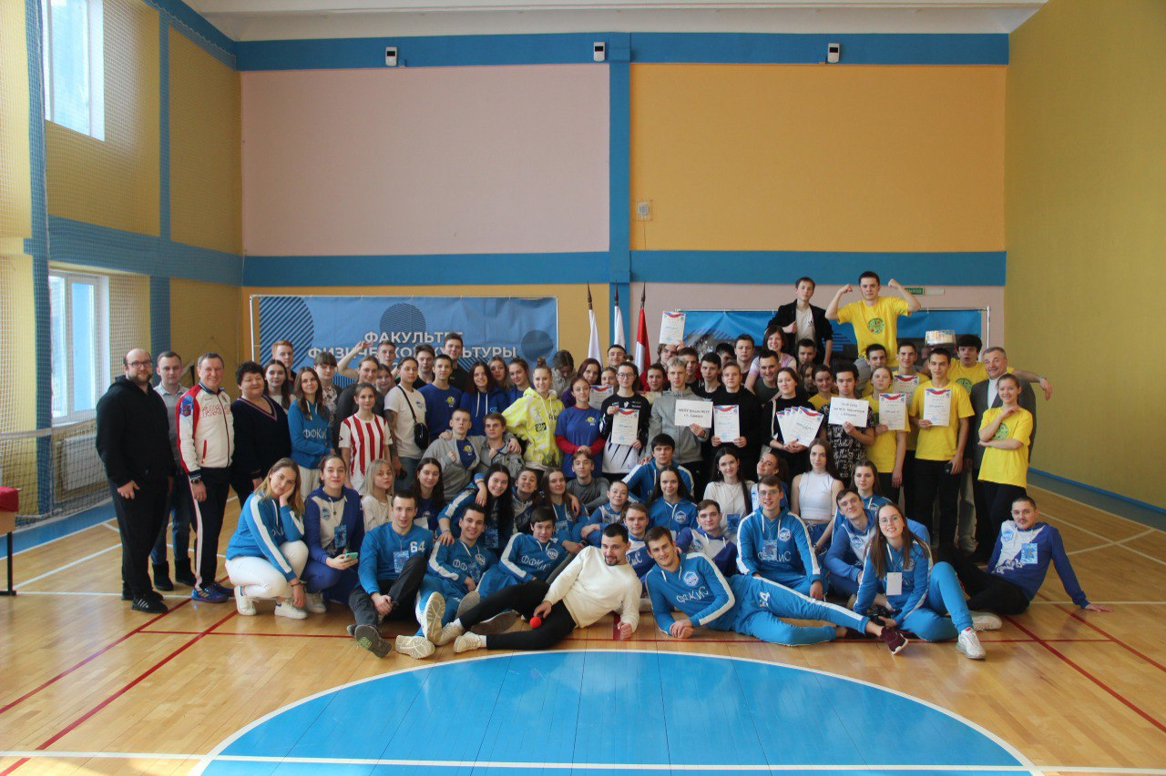
МЕРОПРИЯТИЯ с обучающимися ППК
Профессиональные пробы
Профориентационное мероприятие «День в Педагогическом»
Региональный конкурс "Я - будущий педагог!"
Дни открытых дверей
Профильные смены
в период осенних и весенних школьных каникул
Элективные курсы
Олимпиады
2022 - 2023

Slide 4
Взаимодействие с ТУ по развитию психолого-педагогических классов

Slide 5
Реализация Плана (Дорожной карты) по развитию сети ППК
Ожидаемые результаты:
повышение уровня профессиональных компетенций управленческих кадров и педагогических работников ППК;
формирование системы выявления педагогически одарённых школьников;
увеличение количества школьников, ориентированных на получение профессионального педагогического образования
Мероприятия для педагогов ППК
факультеты СГСПУ
в течение года
Серия лекций по вопросам сопровождения и работы с обучающимися ППК
факультет психологии
Март-апрель 2024 г
«Психолого-педагогическое сопровождение процесса выбора профессии учителя»
«Технология проектного управления, направленная на приобретение обучающихся первоначального педагогического опыта»

Slide 6
Реализация Плана (Дорожной карты) по развитию сети ППК
Мероприятия для обучающихся ППК
Торжественное посвящение в Юные педагоги (ОКТЯБРЬ-23)
Организация участия обучающихся ППК в олимпиадах
Мероприятие «Один день в СГСПУ»
День открытых дверей в СГСПУ
(НОЯБРЬ-23, МАРТ-24)
II региональный конкурс обучающихся ППК образовательных организаций Самарской области «Я – будущий педагог!» (МАРТ-24)
Конкурс социально-значимых видеороликов «Созидание. Профессия. Успех» (НОЯБРЬ-23, МАРТ-24)
«Творческая мастерская вожатого» (онлайн проект по подготовке помощников вожатого для загородных и школьных летних лагерей) (МАРТ-24)
Круглый стол с обучающимися ППК «Современное образование глазами молодежи» (ДЕКАБРЬ-23)
Творческая встреча обучающихся ППК с выпускниками СГСПУ в рамках проекта: «Ты поверил нам, Педагогический» (ЯНВАРЬ-24)
Участие во Всероссийской акции «День единых действий классов психолого-педагогической направленности»
Физкультурно-массовое мероприятие «Снежный марафон» (ФЕВРАЛЬ-24)

Slide 7
Реализация Плана (Дорожной карты) по развитию сети ППК
Организационно-методическое обеспечение деятельности по развитию ППК
Разработка и внедрение системы наставничества для обучающихся ППК
Разработка и внедрение учебно-методического сопровождения реализации образовательных программ (модулей), программ внеурочной деятельности (ДЕКАБРЬ-23)
Информационное обеспечение деятельности ППК

